Slide 1
План.
Причины войны, характер, предлог, цели, периодизация, расстановка сил.
Планы Германии к началу войны.
Начало войны
Причины неудач Красной Армии в начале войны.
Мероприятия Советского государства по организации отпора врагу.
Фашисты о будущем завоеванной части СССР
7. 1 этап ВОВ.

Slide 2
Начало войны: 22 июня 1941 года
Окончание войны: 9 мая 1945 года
Стремление Германии к мировому господству
Причины
войны:
Борьба империалистических блоков за рынки
сбыта, источники сырья, сферы приложения
капитала.
Война была империалистической со стороны всех главных капиталистических государств.
Характер
войны:
Для СССР – справедливой, освободительной,
Предлог
агрессии -
Неминуемая угроза нападения со стороны СССР.

Slide 3
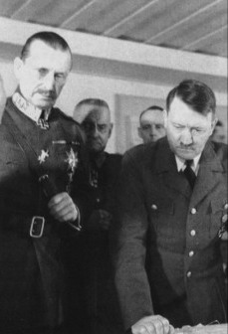
Цели Германии в войне :
Завоевание мирового господства.
Ликвидация демократических государств
Западной Европы, лишение их
национальной независимости и
подчинение Германии.
Ликвидация СССР и социализма.
Колонизация СССР. Уничтожение 140
млн. «лишних» людей и народов.

Slide 4
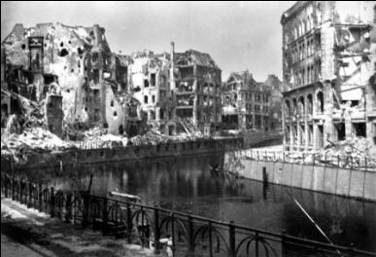
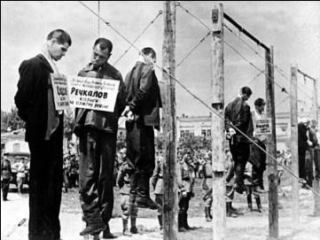
Цели СССР определились в ходе войны.
Защита свободы и независимости страны и социалистических идей.
Освобождение порабощенных фашизмом народов Европы.
Создание демократических или социалистических правительств в соседних странах.
Ликвидация германского фашизма, прусского и японского милитаризма.

Slide 5
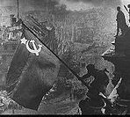
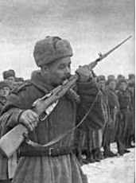
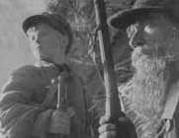
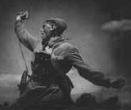
Периодизация Великой Отечественной войны
I период: 22 июня 1941г. – 18 ноября 1942г.
II период: 19 ноября 1942г. –31 декабря 1943г.
III период: январь 1944г. – 9 мая 1945г.
IV период: 8 августа 1945г. – 2 сентября 1945г.

Slide 6
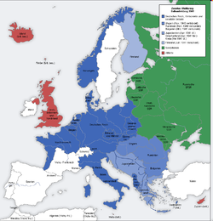
Расстановка сил в начале войны:
Германия
К июню 1941 года Германией было захвачено 12 стран Европы - Австрия, Чехословакия, Албания, Польша, Дания, Норвегия, Нидерланды, Люксембург, Бельгия, Франция, Югославия и Греция
Синий цвет — Германия, союзники, протектораты.
Розовый — Англия.
Зелёный — СССР.
181 дивизия, в том числе 19 танковых и 14 моторизованных, и 18 бригад, поддерживаемых тремя воздушными флотами.
В полосе от Чёрного моря до Припятских болот — группа армий «Юг» (44 немецкие, 13 румынских дивизий, 9 румынских и 4 венгерские бригады)
В полосе от Припятских болот до Гольдапа — группа армий «Центр» (50 немецких дивизий и 2 немецкие бригады);
В полосе от Гольдапа до Мемеля — группа армий «Север» (29 немецких дивизий).

Slide 8
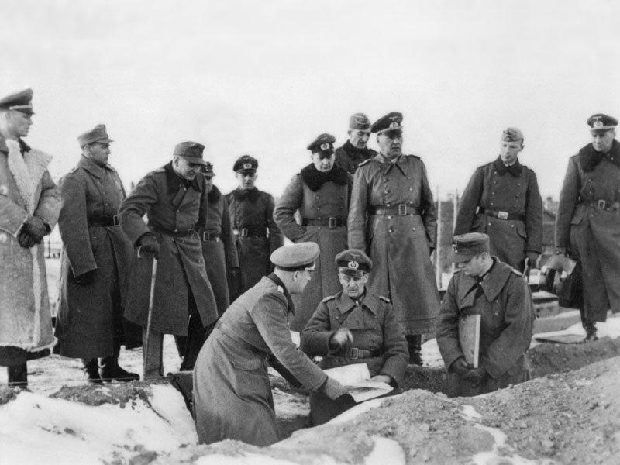
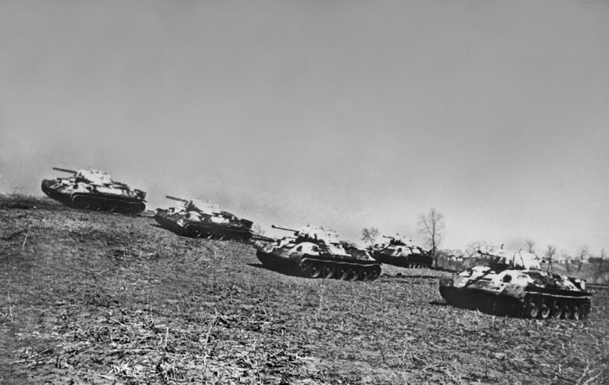
Военно-стратегические планы Германии:
план «Барбаросса» — план ведения военной кампании против СССР
был разработан в течение лета 1940 г. предусматривал проведение молниеносной (6 — 7 недель) войны. (Блицкриг)
Он предусматривал одновременное нанесение ударов по трем главным направлениям:
ленинградскому (группа армий «Север»),
московскому («Центр»)
киевскому («Юг»).
Цель плана — выйти на линию Архангельск — Астрахань, захватить европейскую часть СССР.

Slide 9
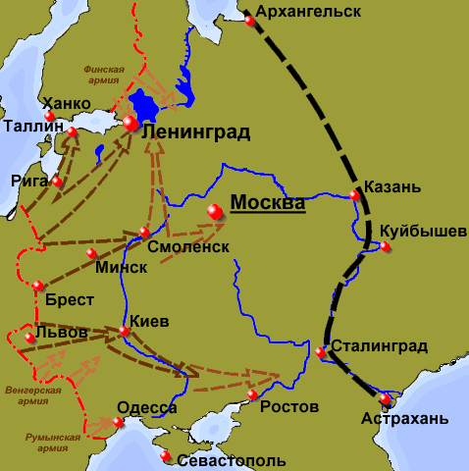
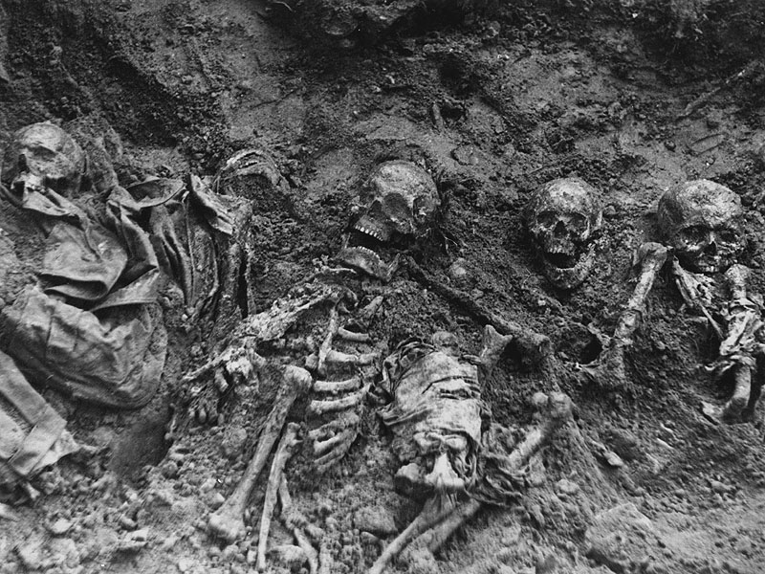

Slide 10
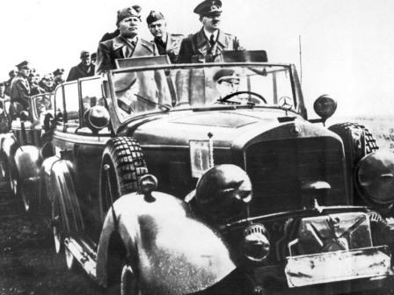
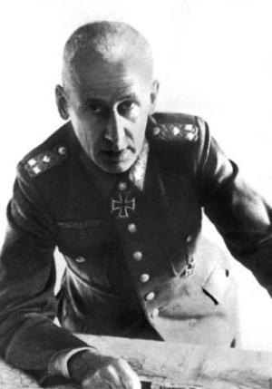
Стратегия Германии заключалась в том, чтобы крупными бронетанковыми соединениями окружить советские военные соединения и при поддержке авиации, уничтожить их в «котлах».
Приказ о начале наступления через границу СССР был подписан Гитлером 17 июня 1941 г.;

Slide 11
Фашисты о будущем завоеванной части СССР
Планы Гитлера по использованию территорий СССР (План «ОСТ»)
В Генеральном плане Ост от 15 июля 1941 г. разграничение новых территорий было предусмотрено в качестве основы развития на 30 лет.
Балтийский регион
На основе указаний рейхсфюрера СС политика развития территорий к востоку от Германии включала в себя в первую очередь освоение и германизацию следующих регионов:
1) Ингерманландия (Ленинградская область),
2) Мемель-Нарвская область (район Белосток и Западная Литва).

Slide 12
Планы Гитлера по использованию территорий СССР (План «ОСТ»)
Эти области предполагалось целенаправленно заселять путем возвращения исконных немцев ("фольксдойче").
Планировалось создать в этих трех областях как пограничных районах поселений специальные правовые условия (A 111), так как они выполняли особую задачу в качестве форпоста немецкого народа на востоке.
Чтобы теснее связать эти пограничные районы поселений с рейхом и обеспечить транспортную связь между ними, предлагалось построить вдоль главных железнодорожных линий и автомобильных дорог 36 опорных поселенческих пунктов (из них 14 в генерал-губернаторстве).
Эти пункты примыкали к имеющимся благоприятно расположенным центральным пунктам и прикрывались опорными пунктами СС и полиции.
Расстояние между опорными пунктами составляло около 100 км. Управление опорными пунктами Ингерманландии предусматривается с учетом особого значения балтийского пространства для немецких лиц по двум линиям.

Slide 13
Планы Гитлера по использованию территорий СССР (План «ОСТ»)
Причерноморье
Планируемая Гитлером немецкая колонизация Причерноморья «восстанавливала» государство в Крыму, для чего предполагалось переименовать Симферополь в Готенбург («Город готов»), а Севастополь — в Теодериксхафен («Порт Теодориха»).
Теодорих был королем готов, но других — на Балканах и в Италии. В Крыму он никогда не был.
Но нацистское руководство это не смущало, так как имя Готенхафен («Порт готов») было уже занято польской Гдыней.
Кавказ
Кавказ — предполагаемая автономная область (рейхскомиссариат) в составе Третьего Рейха, согласно плану Ост.
Столица — Тбилиси.
Территория охватывала бы весь советский Кавказ от Турции и Ирана до рек Дон и Волга.
В составе рейхскомиссариата планировалось создать национальные образования.
Основой экономики этого края были бы добыча нефти и сельское хозяйство.

Slide 14
Судьба граждан СССР
Согласно плану, славяне, живущие в странах Восточной Европы и европейской части СССР, должны были подвергнуться частично германизации, а частично быть депортированы за Урал или уничтожены. Предполагалось оставить небольшой процент местного населения с целью использования в качестве бесплатной рабочей силы для немецких колонистов.
Уничтожение 50-60 % русских в европейской части Советского Союза, ещё 15-25 % подлежали депортации за Урал. Уничтожение 25 % украинцев и белорусов, ещё 30-50 % украинцев и белорусов подлежали использованию в качестве рабочей силы

Slide 15
Методы осуществления плана «ОСТ»
1.физическое истреблением больших масс народа;
2.сокращение населения путем преднамеренной организации голода;
3.уменьшение населения в результате организованного снижения рождаемости и ликвидация медицинского и санитарного обслуживания;
4.истребление интеллигенции - носителя и продолжателя научно-технических знаний и навыков культурных традиций каждого народа и низведение образования до низшего уровня;
5. разобщение, дроблением отдельных народов на мелкие этнические группы;
6. переселение масс населения в Сибирь, Африку, Южную Америку и другие районы Земли;

Slide 16
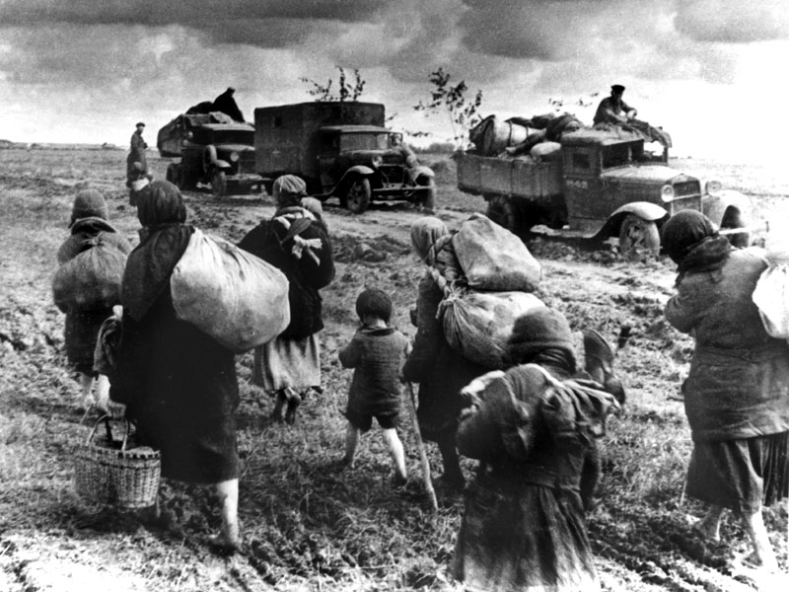
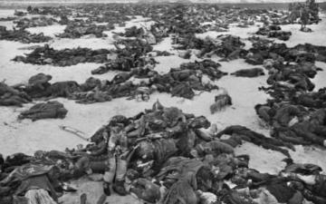
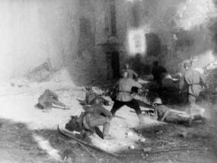
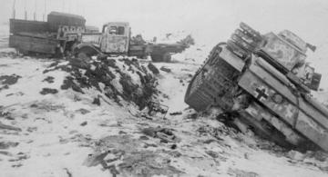
Начало войны
Красная Армия с тяжелыми боями отступала, потеряв только за первые три недели войны:
около 850 тыс. человек,
3,5 тыс. самолетов,
до половины танков, имевшихся в пограничных округах.
К середине июля противнику удалось продвинуться на 300—600 км вглубь страны,
потеряв при этом лишь 100 тыс. человек убитыми.

Slide 17
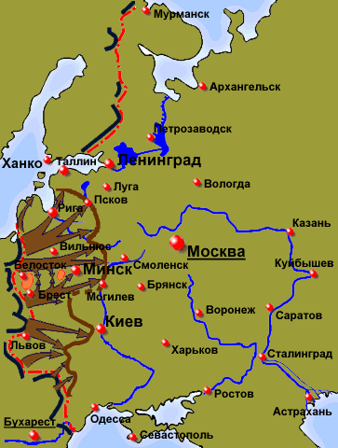
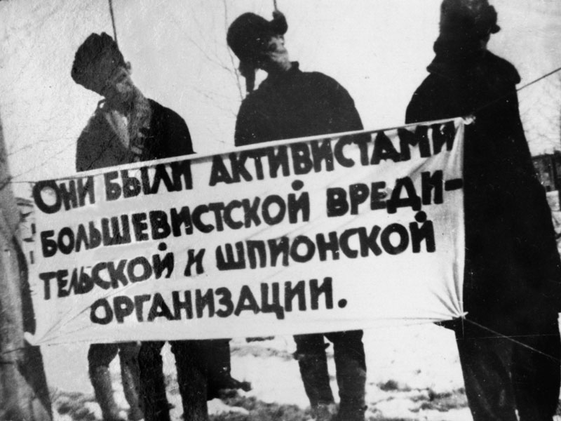
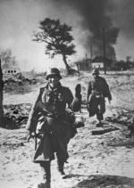
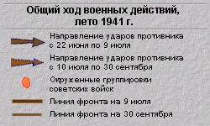

Slide 18
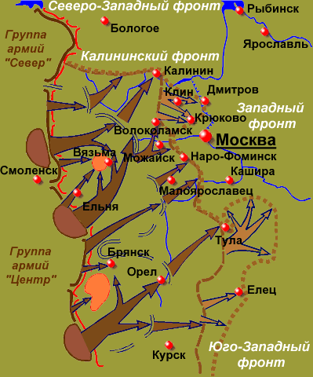
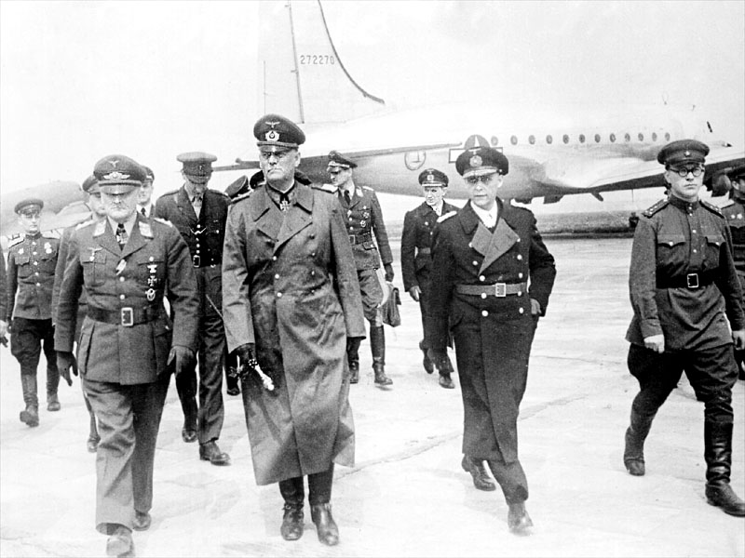
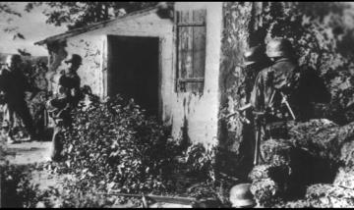
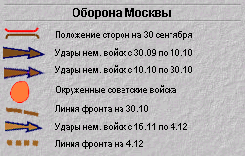

Slide 19
Первый период
Организацией стратегической обороны (более 30 крупных операций: Брест, Киев, Смоленск, Ленинград, Севастополь и т.д.)
Наступательная операция под Москвой.
Тяжелыми поражениями Красной Армии( многочисленные потери-5 мл. чел)
Потеря больших территорий СССР
Началом перестройки тыла на военный лад.(введен мобилизационный план, начата эвакуация) промышленных предприятий на Восток страны) .
Проведена всеобщая мобилизация (5 млн. чел.) , созданы дивизии народного ополчения (2 млн. чел.)
Были созданы и чрезвычайные органы управления страной – Государственный комитет обороны (ГКО) , Ставка Верховного Главнокомандования, Совет по эвакуации и Совинформбюро.
Начало складывания антигитлеровской коалиции
Срыв гитлеровского плана молниеносной войны
Стратегическая инициатива в руках Германии.

Slide 20
Причины неудач Красной Армии в начале войны:
Численное превосходство немцев.
Внезапность нападения Германии на СССР.
Личные ошибки Сталина в определении сроков начала войны и оценке планов Германии
Высокая техническая оснащенность немецкой армии.
Богатый боевой опыт Германии, накопленный за два года войны.
Незавершенность процесса реорганизации и перевооружения Красной Армии
Боеспособность армии в значительной мере была снижена сталинскими репрессиями.

Slide 22
Мероприятия Советского государства по организации отпора врагу:
1) Создан Государственный комитет обороны, сосредоточивший
всю полноту власти в стране. (Председателем ГКО был Сталин.)
ГКО:
объединял деятельность государственных и военных учреждений, партийных, профсоюзных и комсомольских организаций
осуществлял государственное и хозяйственное руководство.
2) Созданы:
Ставка Верховного главнокомандования,
военные советы фронтов и армий.
Во главе вооруженных сил был поставлен Сталин.
3) Организован главный штаб партизанского движения.
4) В армии и введен институт военных комиссаров, сыгравший в
годы войны огромную роль в укреплении организованности и
дисциплины в войсках.

Slide 23
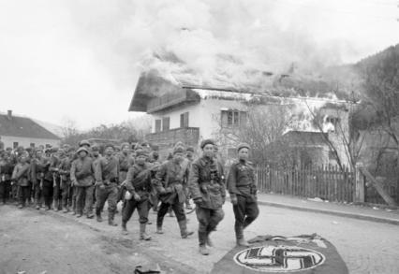
Мероприятия Советского государства по организации отпора врагу:
5) В стране было введено военное положение:
мобилизация всех военнообязанных,
введение сверхурочных работ на предприятиях,
отмена выходных дней и отпусков,
закрепление рабочих и служащих за предприятием на весь период войны.

Slide 24
Мероприятия Советского государства по организации отпора врагу:
6.) Осуществлена мобилизация коммунистов и комсомольцев. В первые три месяца войны на фронт ушли более одного миллиона коммунистов и более двух миллионом комсомольцев, одна треть состава ЦК партии.
7.) Было введено обязательное военное обучение и всеобщая обязательная подготовка всего населения к противовоздушной обороне.
8.) Для систематического информирования населения о событиях на фронте и в тылу врага организовано Советское информационное бюро.
9.) Сформирована антигитлеровская коалиция. 12 июля 1941 года СССР и Англия заключили соглашение «О совместных действиях в войне против Германии». 23 июля к соглашению примкнули США.
10.) Создан совет эвакуаций, организовавший в 1941 году эвакуацию на восток страны более 1360-ти крупных предприятий.

Slide 25
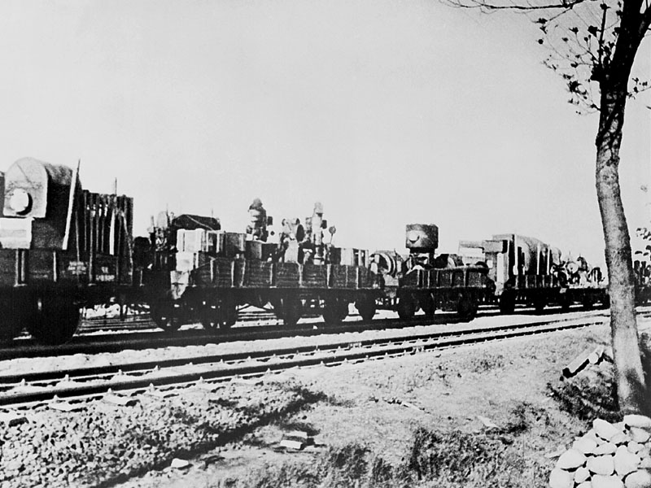
24 июня 1941 года создан Совет по эвакуации
С июля по ноябрь 1941 года эвакуировано:
1500 крупных предприятий
10 млн. человек

Slide 27
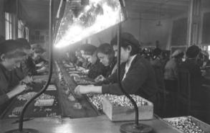
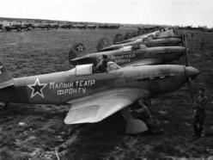
Выпуск валовой промышленной продукции
Июнь-ноябрь 1941 года
декабрь
1941 года
март
1942 года
Падение
Рост
Стабилизация
1942 год

Slide 28
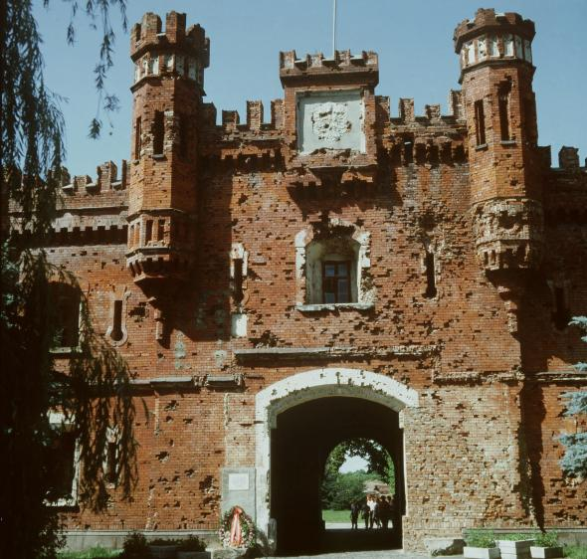
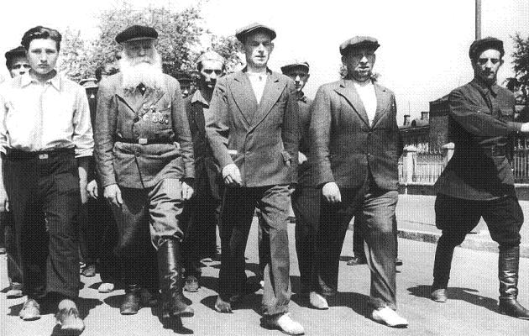
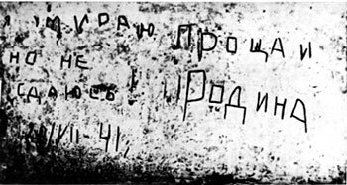
Все на борьбу с врагом!
Страну охватил патриотический подъем. Героическое сопротивление противнику приобрело массовый характер.
«Русские повсюду сражаются до последнего человека» : генерал Гальдер
Брестская крепость
Добровольцы

Slide 29
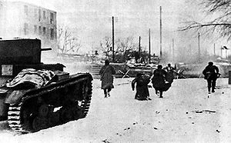
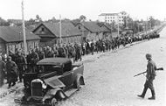
Катастрофа 1941г.
основные битвы 1 этапа
Белостокско-Минское сражение (22 июня — 8 июля 1941),БРЕСТ .
· Битва за Дубно — Луцк — Броды (1941) (24 июня — 30 июня 1941),
· Смоленское сражение (10 июля — 10 сентября),
· Битва под Уманью (конец июля — 8 августа 1941),
· Сражение за Киев (7 августа — 26 сентября 1941),
· Оборона Ленинграда и начало его блокады (8 сентября 1941 — 27 января 1944),
· Оборона Одессы (5 августа — 16 октября 1941),
· Начало обороны Севастополя (4 октября 1941 — 4 июля 1942),
· Оборонительный период Битвы за Москву (30 сентября — 4 декабря 1941),
· Окружение 18-й армии Южного фронта (5—10 октября 1941),
· Бои за Ростов (21—27 ноября 1941)
Ростов -на –Дону. Ноябрь 1941г.
Пленные красноармейцы в Минске

Slide 30
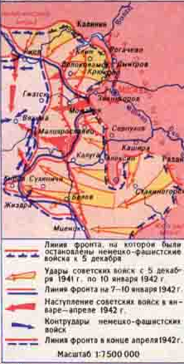
Битва за Москву
Операция «Тайфун» – план немецкого командования по захвату Москвы
Этапы сражения:
I – 30 сентября 1941г. –наступление немецких войск
II – 15-16 ноября – второе наступление немецких войск
III – 5-6 декабря 1941г. – контрнаступление Красной Армии
Апрель 1942г. - завершение сражения

Slide 31
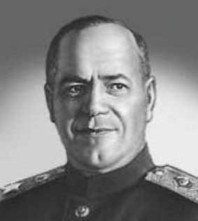
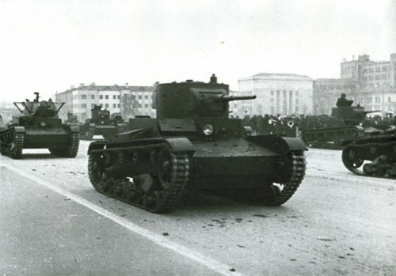
Ход битвы за Москву
Начало – 30 сентября 1941г.
Попытка взять столицу при помощи лобовой атаки в центральной части фронта
Жуков Г.К.
Окружение советских войск в районе Вязьмы
Назначение Жукова Г.К. командующим Западным фронтом, оборонявшим Москву (10 октября 1941г.)
Захват противником г. Можайска (18.10.1941г.) и Волоколамска (27.10.1941г.)
19 октября 1941г. – введение осадного положения в Москве
Подтягивание резервов к Москве из глубины страны (58 стрелковых и 15 кавалеристских дивизий)
30 октября 1941г. – остановлено первое наступление врага на Москву

Slide 32
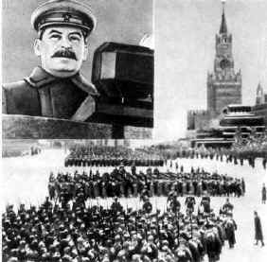
Ход битвы за Москву
Новое наступление немцев с 15 ноября 1941г.
Попытка взять столицу при помощи фланговых ударов с севера (из Клина) и с юга (с Тулы)
Захват противником г. Солнечногорска (24.11.1941г.)
Тулу фашистам взять не удалось, и их наступление стало выдыхаться
Парад на Красной площади 7 ноября 1941г.

Slide 33
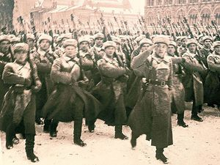
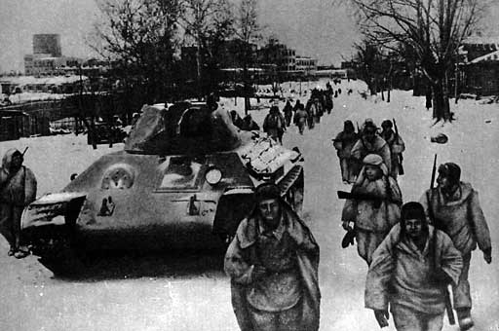
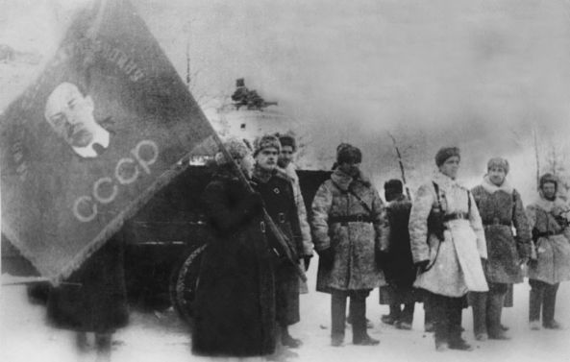
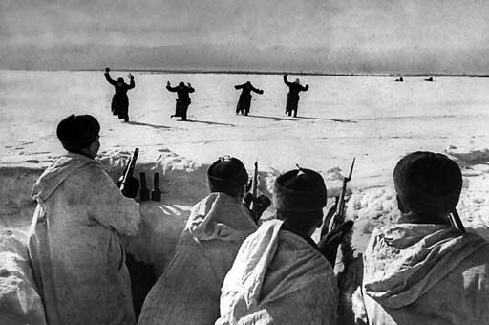
Контрнаступление Красной Армии под Москвой
5-6
декабря 1941г.
Контрнаступление Красной Армии
Наступление шло до января 1942г. Враг отошел от Москвы на 100-250 км, освобождены города Калинин (Тверь), Калуга, Клин, Волокаламск.

Slide 34
Значение победы под Москвой
Срыв блицкрига
Первое крупное поражение Германии во Второй мировой войне, развеян миф о непобедимости германской армии.
Имело колоссальное морально-психологическое значение для СССР.
Способствовала укреплению антигитлеровской коалиции.
Жуков Г.К.

Slide 35
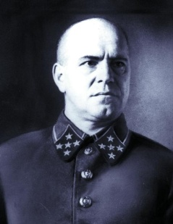
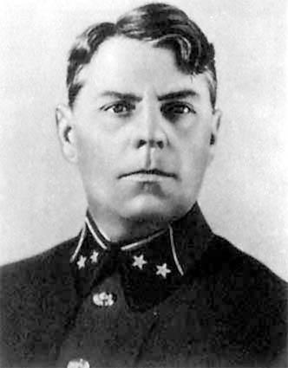
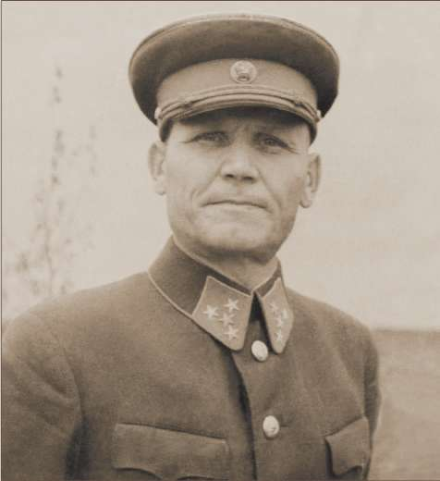
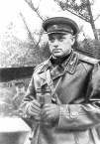
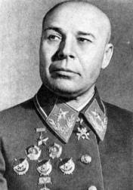
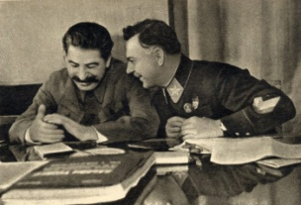
Военные действия весной и летом 1942г.
Генеральный штаб Красной Армии предложил на лето 1942г. план глубокой обороны (Жуков, Рокоссовский, Василевский, Конев)
Цель:
Измотать противника оборонительными боями
Сорвать наступление немецких войск летом 1942г.
Подготовить наступление Красной Армии
Сталин, совершив ошибку в оценке ситуации, потребовал проведения новых, крупных наступательных операций (его поддержали Тимошенко, Ворошилов)
Жуков Г.К.
Василевский А.М.
Конев И.С.
Рокоссовский К.К.
Тимошенко С.К.

Slide 36
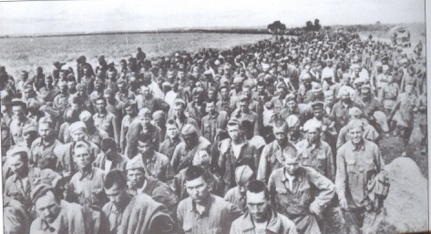
Военные действия весной и летом 1942г.
Наступательные операции Красной Армии весной-летом 1942г. провалились:
Операция по прорыву блокады Ленинграда не удалась
Наступление в Крыму закончилось катастрофой (падение Севастополя и ликвидация Крымского фронта Красной Армии
Наступление в районе Харькова позволило немцам провести контроперацию и окружить 240тыс. красноармейцев. 24 июля фашисты захватили Ростов-на-Дону.
Пленные красноармейцы. Район Харькова. 1942г.
Бои в Ростове-на-Дону
Оборона Ленинграда
27 июля 1942г. – приказ № 227 «Ни шагу назад!»

Slide 37
Первый этап
22 июня 1941 – 18 ноября 1942 гг. – начальный период войны, который характеризуется организацией стратегической обороны (более 30 крупных операций), тяжелыми поражениями Красной Армии, срывом гитлеровского плана молниеносной войны, тяжелым положением советского фронта и тыла, а также началом перестройки тыла на военный лад. По вине сталинского руководства был допущен ряд ошибок, повлиявших на начало и ход войны. В сложных условиях руководство страны взяло курс на введение чрезвычайных мер, направленных на достижение победы над врагом. Программа этих мер содержалась в Директиве СНК СССР и ЦК ВКП от 29 июня 1941 г. "Все для фронта, все для победы" – такова была ее основная идея, изложенная затем в выступлении И.В.Сталина по радио 3 июля 1941 г. В нем выражалась уверенность, что справедливая борьба советского народа за свободу своего Отечества завершится разгромом агрессора. Для воплощения этой программы в жизнь была проведена всеобщая мобилизация (5 млн. чел.), созданы дивизии народного ополчения (2 млн. чел.), введено военное положение в западных районах страны, начата перестройка экономики на военный лад (введен мобилизационный план, начата эвакуация). Были созданы и чрезвычайные органы управления страной – Государственный комитет обороны (ГКО), Ставка Верховного Главнокомандования, Совет по эвакуации и Совинформбюро. В стране установилась жесткая централизованная система управления, поскольку вся полнота власти была сосредоточена в руках И.В.Сталина, который посты генерального секретаря ЦК ВКП ,председателя СНК, Председателя ГКО, Верховного Главнокомандующего, главы Ставки Верховного Главнокомандования, наркома обороны.

